Slide 1
TL Mirror
Visual-based
Traffic Light Recognition
2012036848 부석준

Slide 2
#Contents
[01. 개요]
[02. 동작]
[03. Image Processing]
[04. 기대효과]
[05. 발전 및 수정사항]

Slide 3
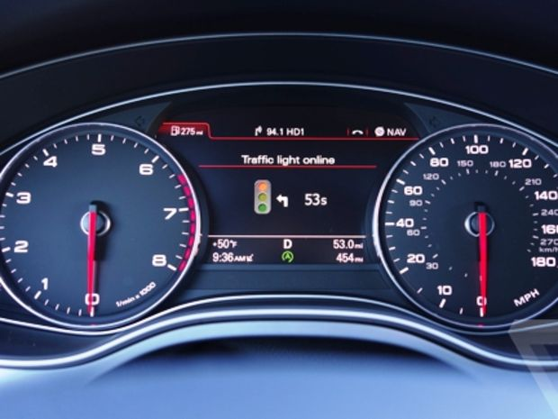
[01. TL Mirror 개요]
운전 중 위험한 상황 신호등이 보이지가 않아!
아우디 개발사례
한계: 중앙처리식 신호 분석 시스템

Slide 4
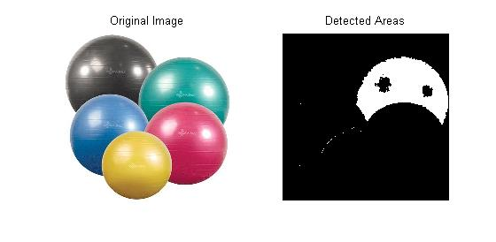
Visual based Traffic Light Recognition

Slide 5
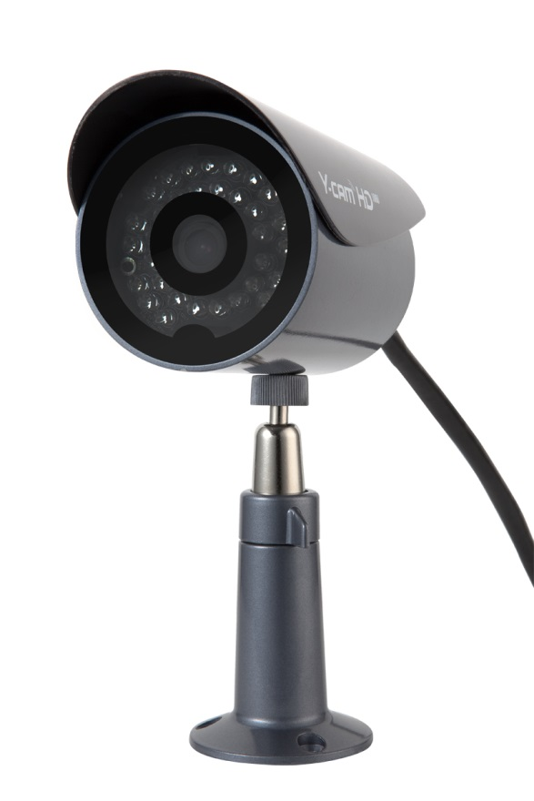
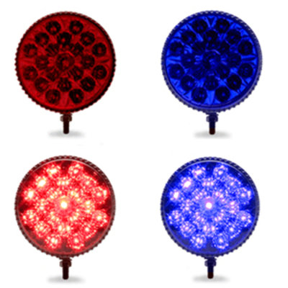
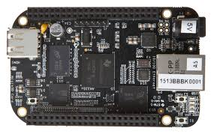
[02. 동작]
Input
Image Processing
Output

Slide 6
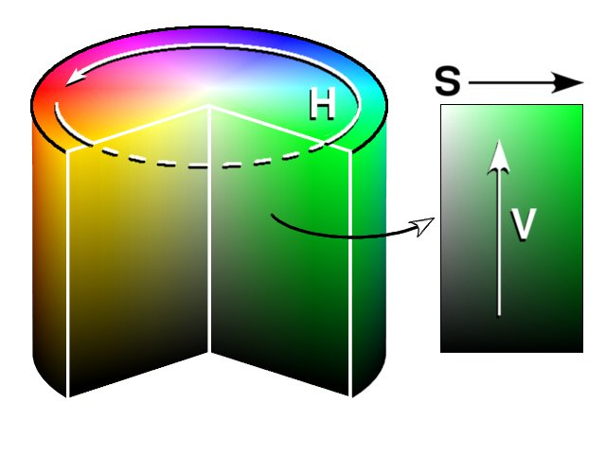
[03. Image Processing]
{01. HSV image}
Hue, Saturation, Value (색상, 채도, 진하기)
원통좌표계 형태
{02. Convert HSV}
OpenCV C++ Library

Slide 7

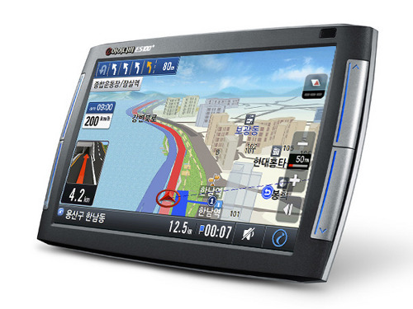
[04. 기대효과]
안전한 운전
서버로 전송, 네비게이션 연동
Input
Image Processing
Output

Slide 8
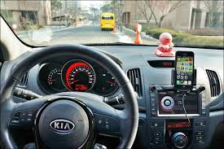
[05. 발전]
Why 웹캠? 주머니속 카메라!
Input
Image Processing
Output

